Slide 1
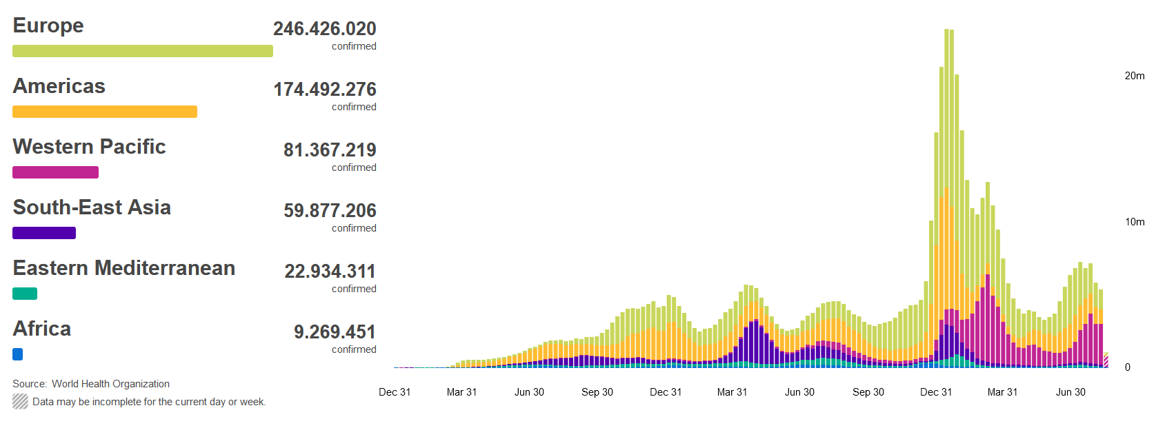
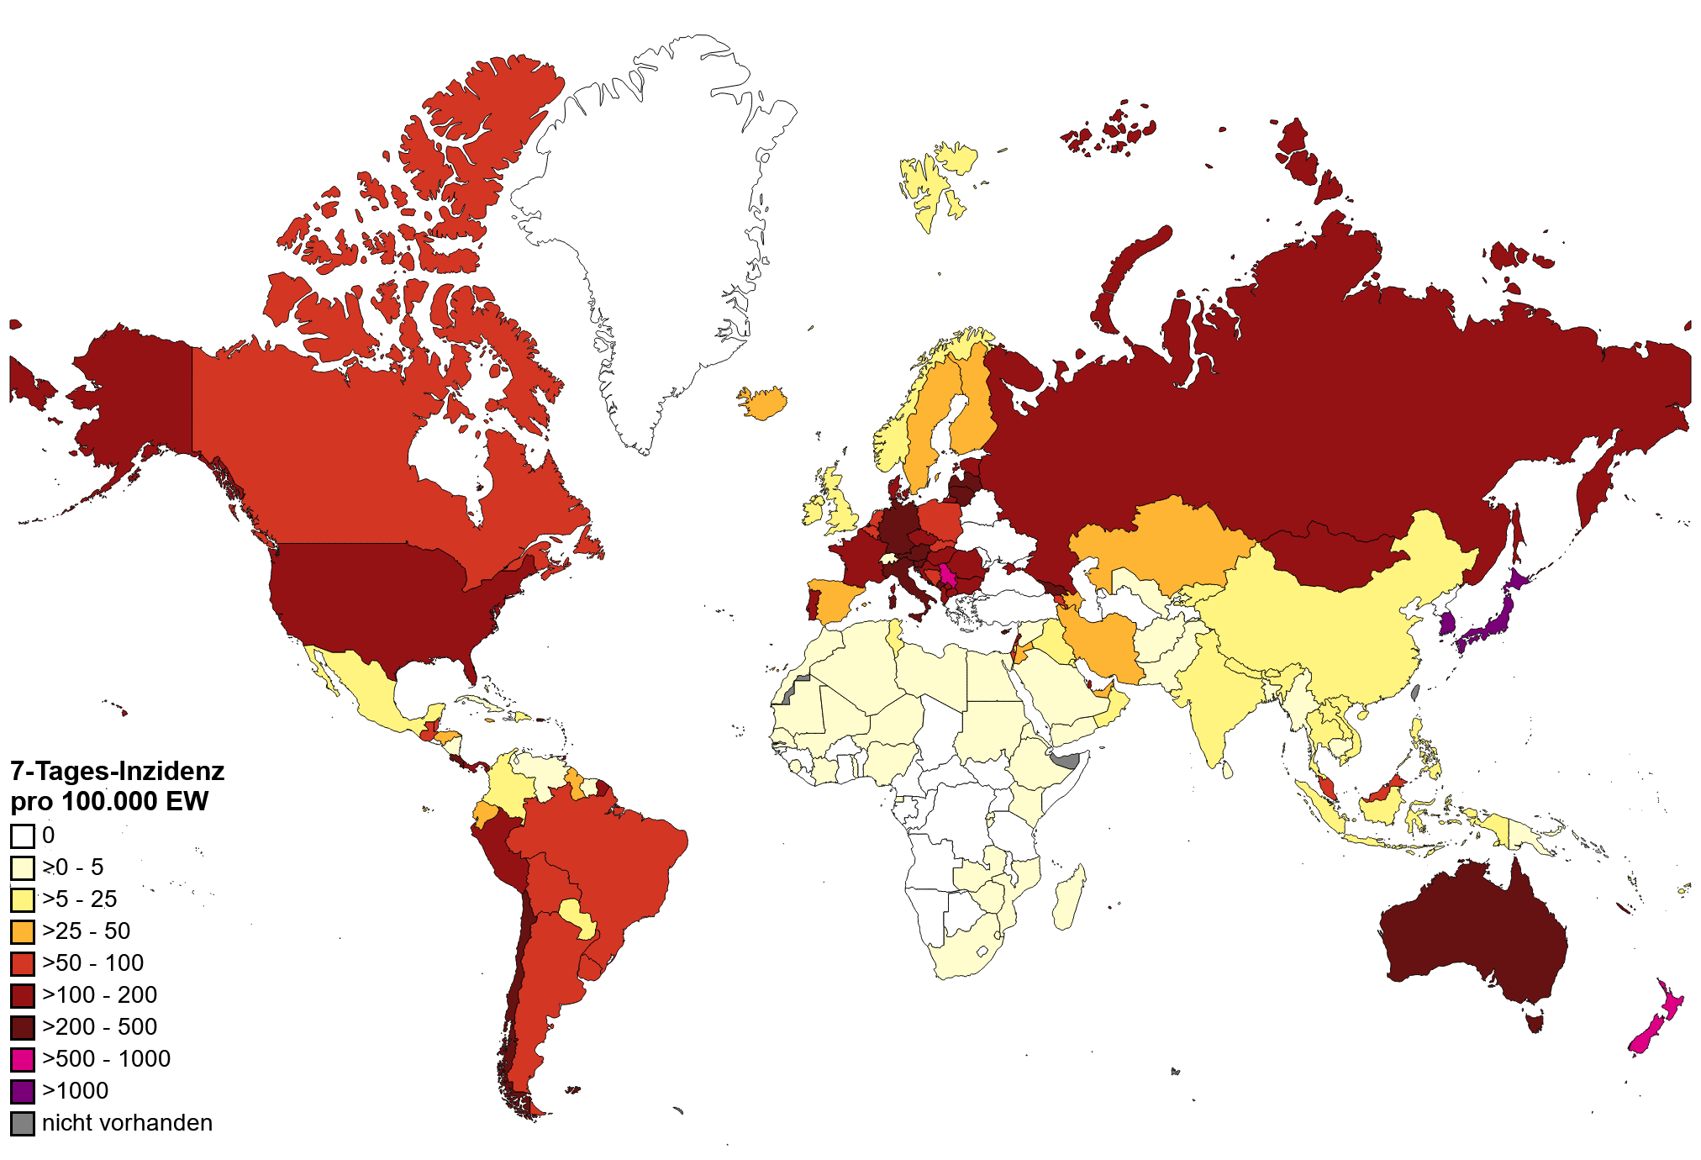
SARS-CoV-2 – Internationale Lage
Anzahl Fälle pro KW und WHO Region, 30.12.2019 – 23.08.2022
7-T Inzidenz pro 100.000 Einwohner weltweit
Kontinent | Cases 7d | Change Cases 7d % | Proportion Cases 7d % | Deaths 7d | Change Deaths 7d % | Proportion Deaths 7d %
Afrika | 12.524 | -40,21 | 0,24 | 155 | 51,96 | 1,14
Amerika | 958.791 | -18 | 18,53 | 5.354 | -13,38 | 39,24
Asien | 2.987.761 | 4,28 | 57,74 | 4.281 | 1,13 | 31,38
Europa | 1.066.810 | -17,7 | 20,62 | 3.245 | -30,85 | 23,79
Ozeanien | 148.419 | -21,49 | 2,87 | 608 | -11,76 | 4,46
Global | 5.174.305 | -6,61 |  | 13.643 | -14,18
Quellen: WHO-Dashboard, Zugriff 24.08.2022, Datenstand 23.08.2022; Karte und Tabelle PHI-Auswertung von WHO-Daten, Datenstand 23.08.2022
Notes:
CAVE: vielerorts im Frühjahr 2022 geänderte Teststrategien insbesondere in Europa z.B. Spanien, Dänemark, England testen nur Risikogruppen bzw Empfehlen nur Testung von Personen mit Risiko für ein schweren verlauf, Personen die Behandlung im KH benötigen und Personen die mit RG arbeiten; Österreich hat Anzahl PCR pro Einwohner reduziert
CAVE: Meldungen in Europa unregelmäßig.

Slide 2
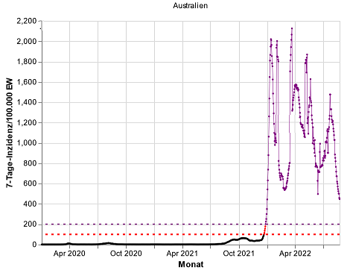
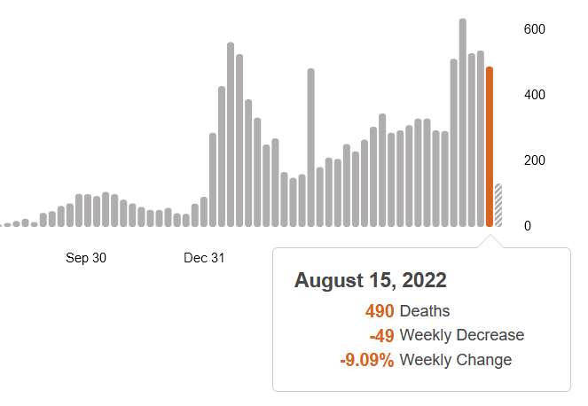

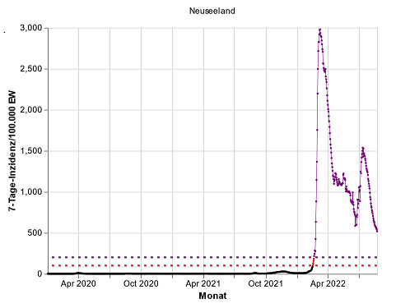
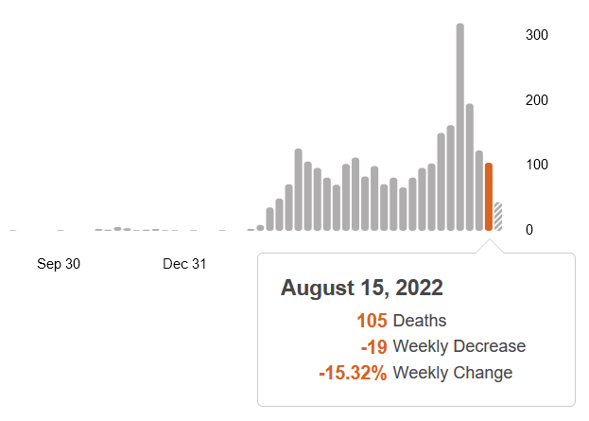

SARS-CoV-2 – Ozeanien
Australien
Neuseeland
Quellen: WHO, Datenstand 23.08.2022

Slide 3
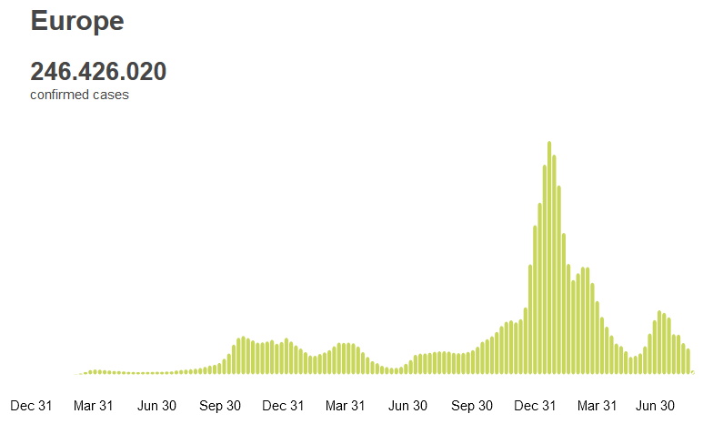
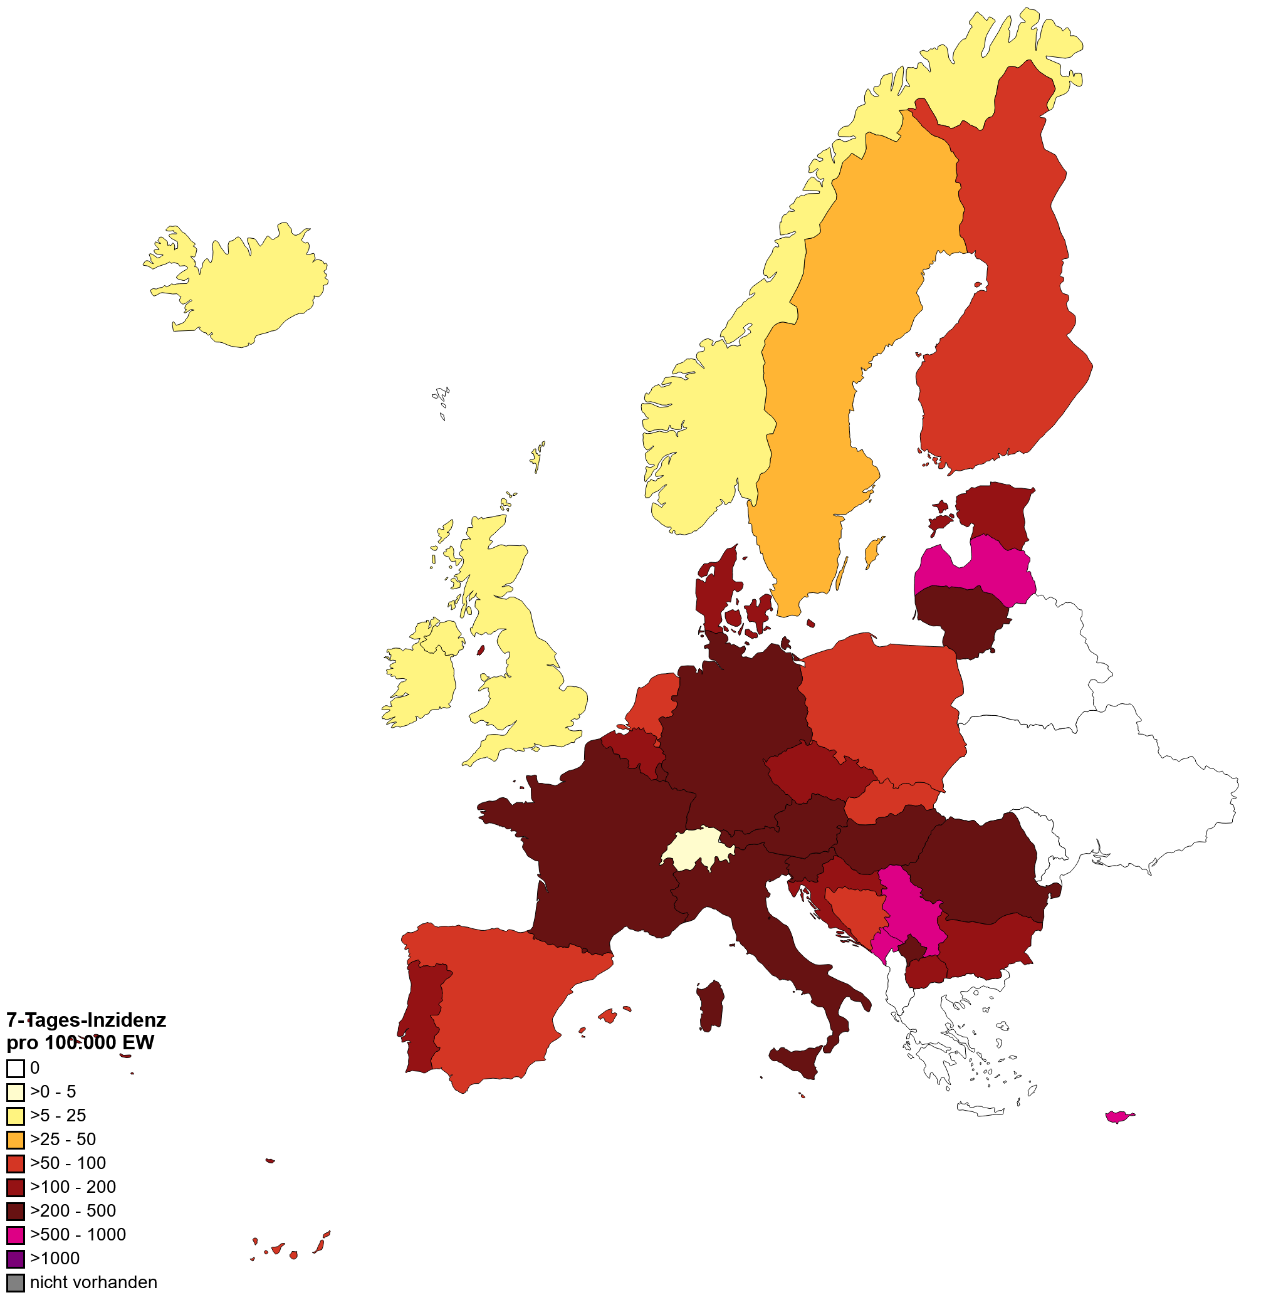
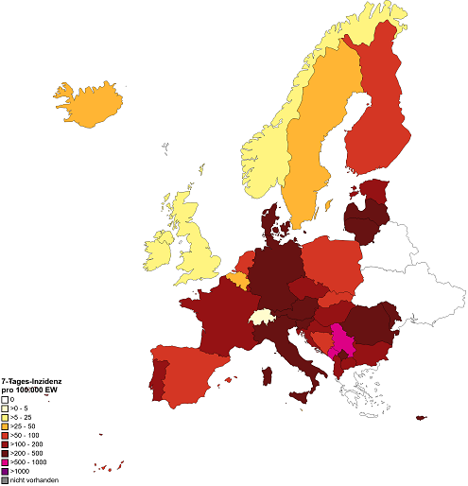
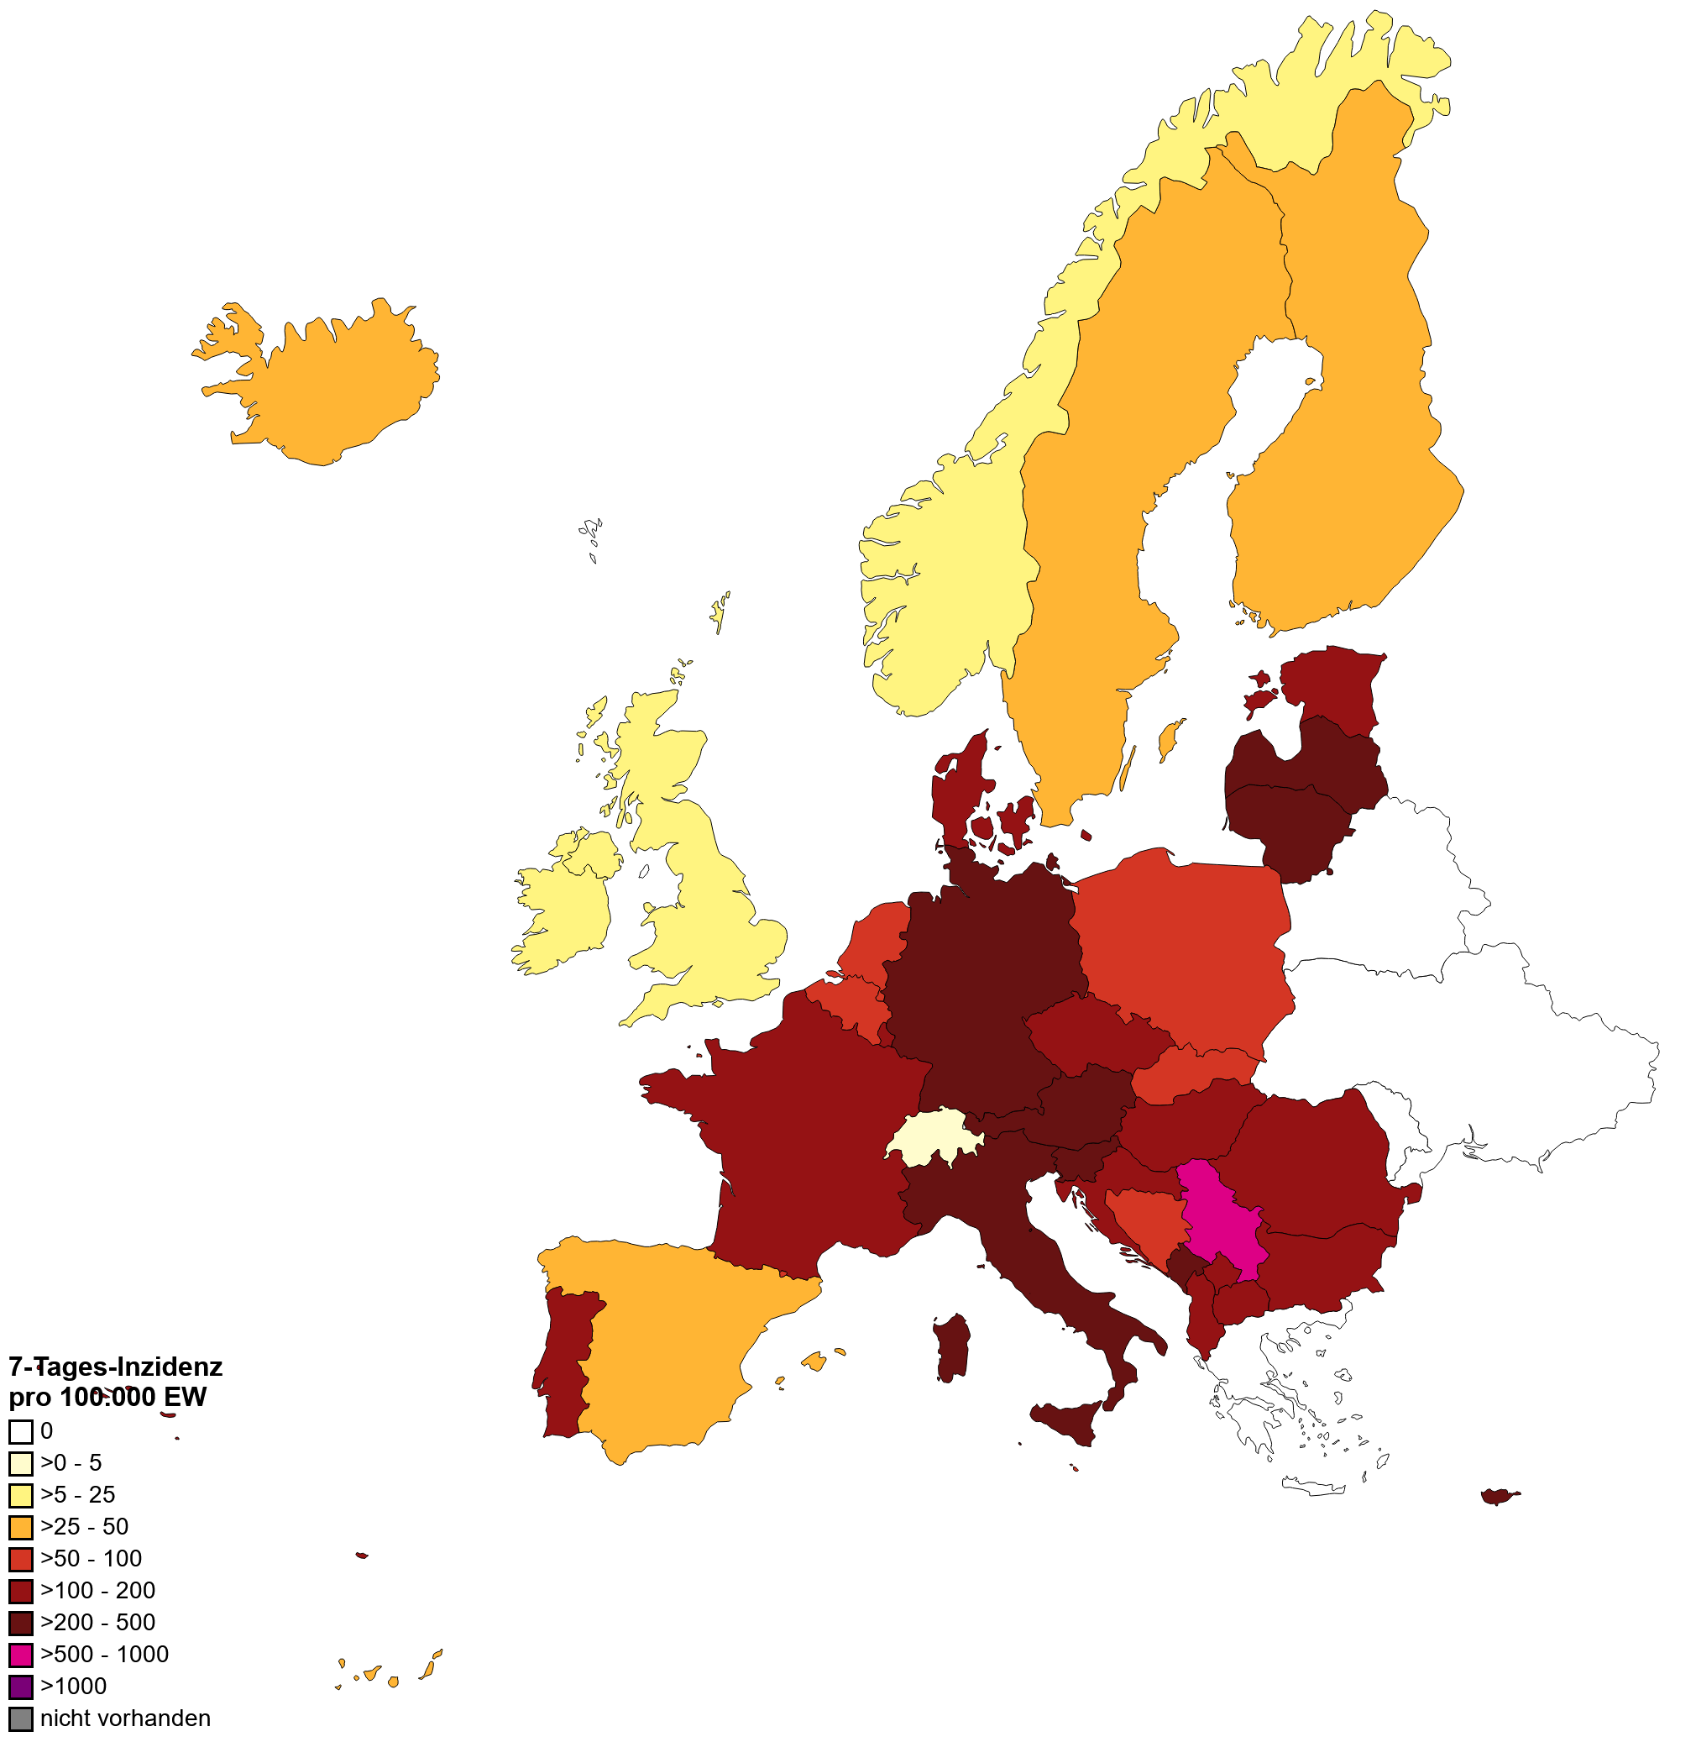
7-Tage-Inzidenz pro 100.000 Einwohner in Europa
Fallzahlanstiege (im Vergleich zur Vorwoche)
Litauen: +54% → Empfehlung zum Tragen einer Maske
Polen: +78% → steigende Todeszahlen. Restriktionen im März aufgehoben
Russland: +141% → steigende Todeszahlen. Restriktionen im Juli aufgehoben
→ BA.5 seit Ende Juni dominant
Malta: +14% → steigende Todeszahlen. Restriktionen im Juli aufgehoben
WHO, 09.08.2022
WHO, 16.08.2022
WHO, 23.08.2022
Notes:
Es gibt weiterhin Auffälligkeiten in den Meldungen aus Griechenland, Albanien, Schweiz. Die Daten scheinen erst mit Verzögerung wöchentlich gemeldet zu werden und sind somit für die Erstellung der Graphik nicht verfügbar.
Meldeunregelmäßigkeiten beobachten wir bei den Belarussischen Daten seit längerem. Auch bei den ukrainischen Daten, aus offensichtlichen Gründen.
Generell ein abnehmender Trend über mehrere Wochen in der EU.
Despite an overall declining trend in the EU/EEA, some countries are still experiencing increases in case rates, driven by BA.4/BA.5. Four countries (Hungary, Latvia, Lithuania and Romania) have reported increases in the overall notification rate of COVID-19 cases for seven weeks or more. Six countries (Estonia, Hungary, Latvia, Lithuania, Romania and Slovakia) have reported increases in case rates among people aged 65 years and above for six weeks or more. These increasing trends are being observed in countries with lower vaccination coverage than the EU/EEA average for both the primary course and booster doses. Given the increase in cases due to the spread of BA.4/BA.5, lower vaccination coverage may lead to a higher number of severe cases.
Variant update
Since the last update on 28 July 2022 and as of 11 August 2022, the following changes have been made to ECDC variant
classifications for variants of concern (VOC), variants of interest (VOI), variants under monitoring and de-escalated variants:
- BA.1 was de-escalated from variant of concern (VOC) to de-escalated variant.
- BA.3 was de-escalated from variant under monitoring (VUM) to de-escalated variant.
The reason for these de-escalations is the reduced circulation of these variants in the EU/EEA, with very low proportions of BA.1
being detected in the last few weeks, and no sequences of BA.3 detected since week 25. It is unlikely that these variants will have
any further impact on the epidemiological situation in the EU/EEA.

Slide 4
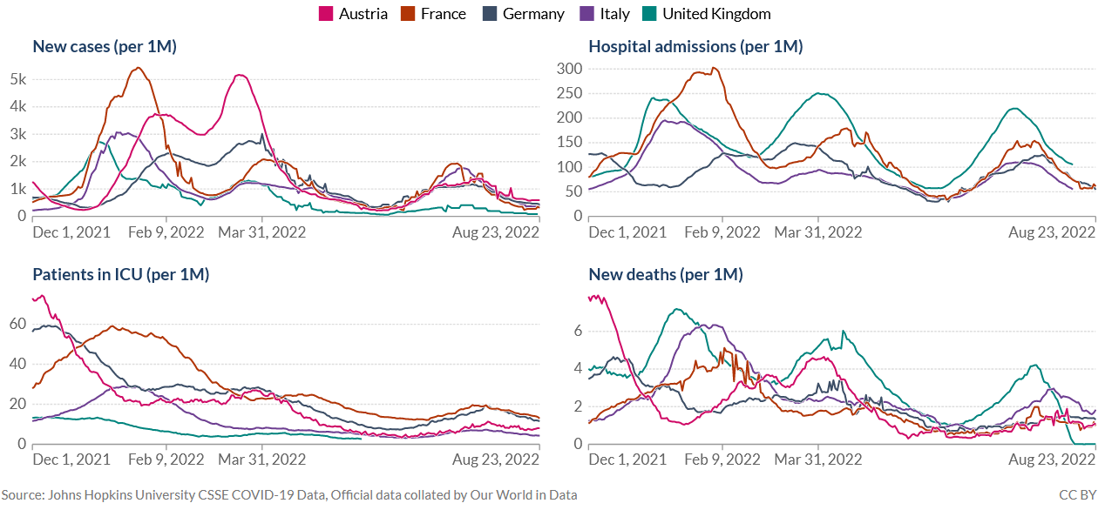
SARS-CoV-2 – Europa

